Slide 1


Data Pipeline Blueprint
Due approcci per pipeline moderne nei progetti data-intensive
30 giugno 2026

Slide 2
Data pipeline | Contesto ed esigenza
PERCHÉ
VALORE
PROPOSTA
PIANO
DECISIONE
v
ProSIGNAL, Kiron CDG e CDG interno partono da fonti e obiettivi diversi, ma pongono lo stesso tema di governo del dato. Non basta caricare informazioni in una dashboard: bisogna sapere da dove arrivano, quali regole sono state applicate, quali anomalie sono emerse e quale output può essere usato con fiducia da utenti e stakeholder.
Contesto
Senza una blueprint comune, ogni progetto rischia di rifare da zero tracciati, mapping, controlli, log e gestione degli scarti.
Questo aumenta tempi, dipendenza dalle singole persone e difficoltà di riuso. Serve un modello comune: flessibile sui casi specifici, ma renda standard qualità, auditabilità e costi di gestione.
Esigenza

Slide 3
Data pipeline | Non investiamo più volte sullo stesso problema?
PERCHÉ
VALORE
PROPOSTA
PIANO
DECISIONE
ProSIGNAL
Kiron CDG
CDG Interno
Acquisizione dati
Acquisizione dati
Acquisizione dati
Mapping e trasformazioni
Mapping e trasformazioni
Mapping e trasformazioni
Controlli e quality check
Controlli e quality check
Controlli e quality check
Audit e tracciabilità
Audit e tracciabilità
Audit e tracciabilità
Output e dashboard
Output e dashboard
Output e dashboard
TRE PROGETTI. TRE IMPLEMENTAZIONI.
MOLTI ELEMENTI IDENTICI.
Questo comporta duplicazioni, costi maggiori, tempi più lunghi e maggiore rischio di errori e incoerenze.

Slide 4
Data pipeline | Perché siamo qui?
PERCHÉ
VALORE
PROPOSTA
PIANO
DECISIONE
v
v
v
STANDARDIZZAZIONE
RIUSO
QUALITÀ E GOVERNANCE
VALORE
Oggi ogni progetto reinventa regole, controlli e processi.
Riutilizzare componenti già validati accelerai nuovi progetti.
Controlli e governance coerenti garantiscono qualità e compliance.
Meno effort operativo, più tempo per generare valore dai dati.
Obiettivo: standardizzare il modo in cui Novigo realizza soluzioni data intensive, per aumentare velocità, qualità e riusabilità.

Slide 5
Data pipeline | La capacità aziendale che vogliamo costruire, un modello
PERCHÉ
VALORE
PROPOSTA
PIANO
DECISIONE
Un modello comune per gestire dati e controlli in modo coerente e riutilizzabile.
Sorgenti
Acquisizione
Verifica e Controlli
Trasformazioni
Esposizione
Dashboard
GOVERNANCE TRASVERSALE E AUDIT END-TO-END
Una capacità unica, flessibile e condivisa che si adatta alle specificità di ogni progetto.

Slide 6
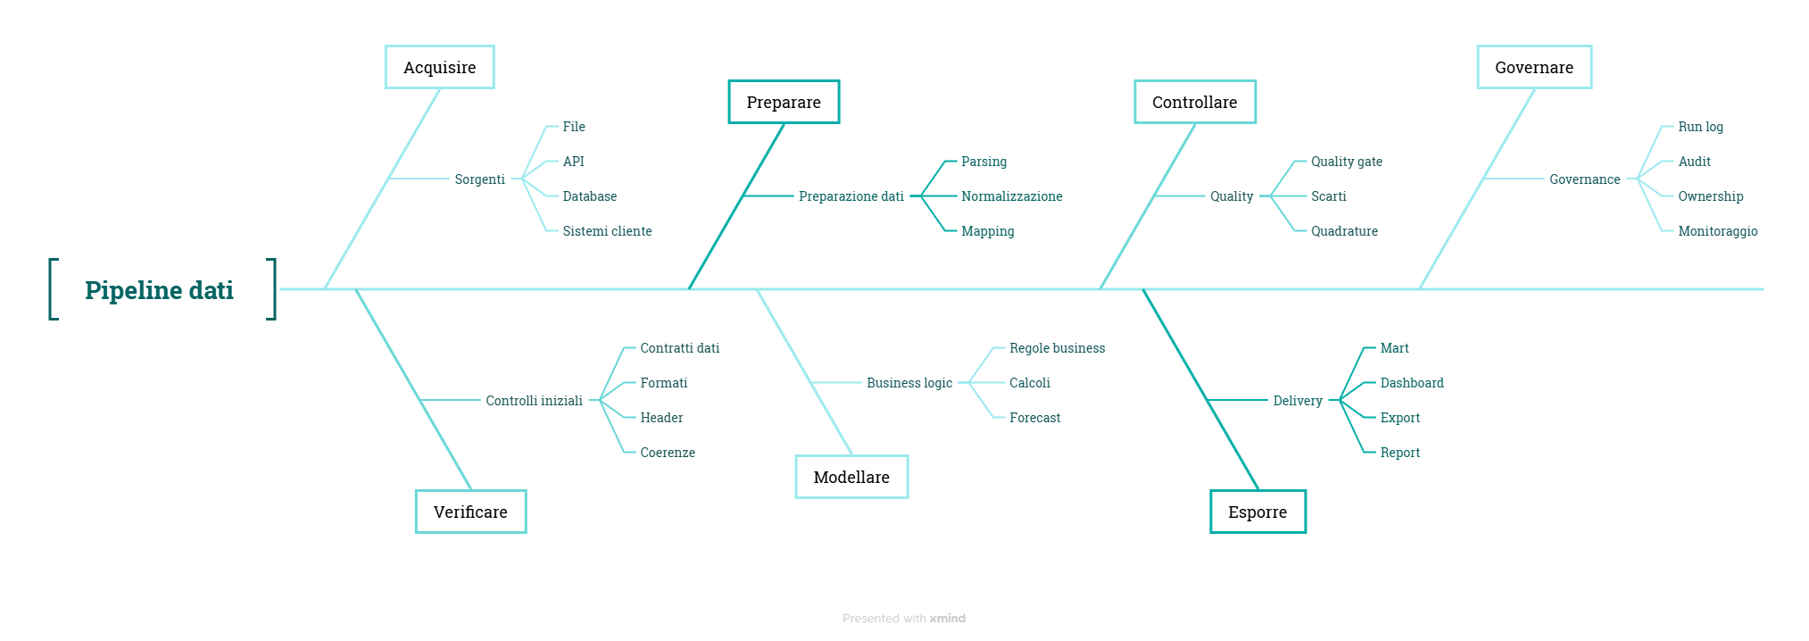
Data pipeline | Il percorso del dato
PERCHÉ
VALORE
PROPOSTA
PIANO
DECISIONE
Il percorso che rende il dato affidabile, controllato e disponibile per processi, analisi e decisioni.

Slide 7
Data pipeline | Il modello in dettaglio
PERCHÉ
VALORE
PROPOSTA
PIANO
DECISIONE
1
Fonte
Fonte tracciata
Acquisizione controllata
API, file, DB e sistemi cliente entrano in una landing/raw zone senza perdere il legame con la fonte.
Perché serve
API, file, database e sistemi cliente entrano nella pipeline senza perdere il legame con la fonte.
Standardizza il flusso e il significato del dato.
2
Contratto dati
Accettato / Scartato
Separa regole comuni da quelle di progetto.
Verifica formati e regole minime
I dati che rispettano il contratto proseguono, gli altri vengono scartati e tracciati.
Campi obbligatori, formati, header/tail, frequenza, ownership e versioni tracciato.
Garantisce qualità, controlli e tracciabilità.
Rende il dato disponibile, affidabile e riutilizzabile.
3
Preparazione
Dati coerenti
Parsing, mapping e normalizzazione
Dati puliti, standardizzati e allineati per le elaborazioni successive.
I dati vengono puliti, allineati e resi confrontabili.
4
Modello
Dato pronto
Cosa produce
Regole business e mart
Mart pronti per dashboard, report, export e processi operativi.
Calcoli, ribaltamenti, forecast, aggregazioni e output specifici per caso d'uso.
Data Mart
Output operativi per processi
5
Controllo
Dato affidabile
Dashboard e report
Quality, audit e run history
Ogni passaggio resta tracciato: controlli, anomalie, scarti e output prodotti.
Audit & Log e controlli
Ogni esecuzione lascia evidenze: log, anomalie, scarti, controlli e riconciliazioni.
Export per utenti e stakeholder
Dal dato grezzo all’output finale, con controlli in ogni fase

Slide 8
Data pipeline | Roadmap di adozione
PERCHÉ
VALORE
PROPOSTA
PIANO
DECISIONE
1
2
3
4
BENEFICI ATTESI
FASE
ING ProSIGNAL
Kiron CDG
CDG interno
Nuovi progetti
PRIORITÀ ALTA
PRIORITÀ ALTA
REFERENCE
RIUSO E SCALABILITÀ
Validare il modello con un caso ad alta complessità
Consolidare il modello su un caso CDG-like documentato
Usare e allineare la reference esistente come base comune
Accelerare i prossimi progetti riutilizzando il modello
Ridurre tempi e rischi
FOCUS
Implementiamo end-to-end il modello operativo
Allineiamo logiche e regole di business
Mappiamo la reference sul modello operativo
On boarding rapido di nuovi progetti
Ridurre costi operativi
Applichiamo controlli, quality gate e governance
Standardizziamo pipeline, modelli e controlli
Adattiamo dove necessario e colmiamo i gap
Riuso di pipeline, modelli, controlli e dashboard
Accelerare i nuovi progetti
COSA FACCIAMO
Creiamo componenti riusabili (librerie, template, test)
Validiamo coerenza, qualità e copertura
Misuriamo tempi, costi e qualità
Riduzione dei tempie dei costi
Riutilizzare competenze e soluzioni
Confrontiamo entrambi gli scenari (AWS e Qlik)
Documentiamo linee guida e convenzioni
Coinvolgiamo i team e raccogliamo feedback
Qualità e governance coerenti e continue
Standardizzare qualità e controlli
RISULTATO ATTESO
Modello validato su un caso reale e complesso
Componenti e standard riusabili e condivisi
Reference allineata e riconosciuta come base del modello
Maggiore velocità qualità e valore nel tempo
Decisioni più affidabili

Slide 9


Data pipeline | Prossimi passi e decisione richiesta
PERCHÉ
VALORE
PROPOSTA
PIANO
DECISIONE
1
2
3
CONFERMARE
IL MODELLO
SEGLIERE LA TECNOLOGIA
VALIDARE LA ROADMAP
DECISIONE RICHIESTA
Validare e approvare la Blueprint come modello aziendale di riferimento per tutti i progetti dati.
Definire la piattaforma da adottare tra le due opzioni valutate, garantendo sostenibilità e coerenza.
Approvare il piano di adozione progressiva e il piano di lavoro associato.
AVVIARE IL PERCORSO
Principi e standard condivisi
Valutazione completa AWS/Qlik
Percorso in 4 fasi progressive
Autorizzare l’avvio del programma di adozione
Governance e controlli
Criteri: costi, time-to-value, competenze, scalabilità
ProSIGNAL come progetto pilota
Pattern riutilizzabili
Architettura di riferimento
Decisione e pianificazione operativa
Tempistiche, dipendenze e risorse

Slide 10
Data pipeline | Un modello, due modi per realizzarla…
Per proseguire è necessario scegliere quale approccio implementare
PERCHÉ
VALORE
PROPOSTA
PIANO
DECISIONE
MODELLO
BLUEPRINT
Dato pronto
Orchestrazione avanzata
Chiariamo quali dati, con quali campi, frequenze e responsabilità.
Piattaforma più integrata
Dagster governa workflow, scheduling e dipendenze.
Ingestion, trasformazioni, analytics sono concentrati nello stesso ecosistema cloud.
Quality gate
Controlli su formati, scarti, quadrature e regole di qualità.
Maggiore flessibilità tecnica
Minore effort di integrazione
Si può sostituire o evolvere un componente senza cambiare tutta la soluzione.
Qlik Cloud offre analisi, dashboard e automazioni operative.
Logica di business
Regole, calcoli e aggregazioni definite e condivise.
Componenti separati
Data product
Dipendenza dal vendor
Ogni capacità è coperta da strumenti distinti: orchestrazione, trasformazioni, BI e monitoraggio.
Mart, output regolamentari e dati pronti per la B.I.
La soluzione segue logiche, licenze, limiti e roadmap Qlik.
Governance
Governance distribuita
Log, audit, anomalie e ruoli per garantire tracciabilità
Governance centralizzata
Controlli, permessi, log e responsabilità vanno coordinati tra più componenti.
Utenti, permessi, ambienti e monitoraggio sono gestiti in modo centralizzato.
Confronto
Valutazione
Scelta
Esecuzione
Valutiamo entrambi gli scenari
Impatto su qualità, tempi, costi e sostenibilità.
Selezioniamo il percorso più efficace e scalabile.
Implementiamo il modello con controlli e responsabilità chiare.

Slide 11
Data pipeline | Grado di copertura di ciascuna soluzione
PROCESSO END-TO-END
AWS | Stack componibile
Qlik | Cloud + Talend
1
Fonti e acquisizione
ESTENSIONE
Connettori dedicati, coordinati da Dagster
DIRETTA
Acquisizione con Qlik Talend Cloud
ProSIGNAL
Kiron CDG
CDG interno
2
Conservazione degli input
DIRETTA
Database e archivio file su AWS
ESTENSIONE*
Archivio storico ancora da scegliere
ProSIGNAL
Kiron CDG
CDG interno
3
Preparazione e mapping
DIRETTA
dbt e tabelle di corrispondenza
DIRETTA
Preparazione e mapping con Talend
ProSIGNAL
Kiron CDG
CDG interno
4
Regole, allocazioni e calcoli
ESTENSIONE
Modelli dbt e regole CDG da implementare
ESTENSIONE
Procedure Talend, SQL o moduli dedicati
ProSIGNAL
Kiron CDG
CDG interno
5
Qualità e riconciliazione
CONFIGURAZIONE
Test, controlli e soglie da impostare
CONFIGURAZIONE
Controlli Talend e soglie da impostare
ProSIGNAL
Kiron CDG
CDG interno
6
Actual, Forecast e versioni
ESTENSIONE
Modelli separati per ciascun progetto
ESTENSIONE
Procedure separate per ciascun progetto
ProSIGNAL
Kiron CDG
7
Reporting e distribuzione
DIRETTA
Metabase sui dati già controllati
DIRETTA
Qlik Cloud Analytics
ProSIGNAL
Kiron CDG
8
Monitoraggio, audit e lineage
CONFIGURAZIONE
Log, catalogo e prove delle esecuzioni
CONFIGURAZIONE*
Dipende dall'edizione e dalle parti personalizzate
Kiron CDG
CDG interno
Maggiore modularità e sostituibilità; maggiore onere di integrazione e gestione.
Maggiore integrazione e rapidità potenziale; maggiore lock-in
* Da verificare in base alla licenza/versione
DIRETTA
CONFIGURAZIONE
ESTENSIONE
NON COPERTO
Funzione disponibile con i componenti previsti
Richiede parametri, regole o impostazioni
Richiede sviluppo, connettori o integrazioni aggiuntive
Funzione esterna al perimetro della soluzione

Slide 12
Data pipeline | Criteri di scelta
PERCHÉ
VALORE
PROPOSTA
PIANO
DECISIONE
RIUSO
Flessibile
VS
Integrato
Quanto è facile riusarlo nel tempo?
Componenti e modelli riusabili anche fuori dallo stack.
Riuso efficace all’interno dell’ecosistema Qlik.
VELOCITÀ
Configurabile
VS
Rapido
Quanto è rapido partire ?
Richiede più setup iniziale, ma offre maggiore libertà.
Piattaforma integrata con tempi di avvio più brevi.
COSTI
Modulabili
VS
Prevedibili
Quanto è facile controllare i costi?
Si parte con costi contenuti e si cresce in base all'utilizzo.
Costi più prevedibili, ma da valutare insieme a licenze, traffico e storage.
COMPLESSITA
Distribuita
VS
Centralizzata
Quanto è complesso da gestire ?
Più componenti da integrare e governare.
Un unico ecosistema riduce la complessità operativa.
FIT PROGETTI
Custom
VS
Guidato
Per quali progetti è più adatto?
Ideale per pipeline complesse e casi altamente personalizzati.
Ideale per analytics, reporting e BI aziendale.
RESIDENZA DEL DATO
Controllata
VS
Da valutare
Chi decide dove risiedono i dati?
Il cliente sceglie dove conservare e gestire i propri dati.
La soluzione può richiedere che i dati risiedano nel cloud Qlik.
LOCK-IN
Limitato
VS
Maggiore
Quanto è facile sostituire la piattaforma?
I componenti possono evolvere o essere sostituiti in modo indipendente.
L’integrazione della piattaforma aumenta la dipendenza dall’ecosistema Qlik.
LEGENDA
Più adatto
Adeguato
Meno adatto

Slide 13

Appendice tecnica

Slide 14



























Data pipeline | Implementazione AWS – Processo
1. FONTI
2. ORCHESTRAZIONE
3. TRASFORMAZIONI
4. STORAGE
5. PRESENTAZIONE
PERCHÉ QUESTO APPROCCIO
Separa chiaramente le responsabilità
File
Orchestrazione Job
Modellazione SQL
Amazon S3
Raw / Staging Parquet - CSV
Dashboard
Strumenti best-of-breed e indipendenti
API
Schedulazione
Test automatici
Query ad hoc
Database
Dipendenze
Regole di business
Amazon RDS
Data Warehouse Data Mart
Qualità e controlli in ogni fase
Monitoraggio
Modelli riutilizzabili
Export
Sistemi client
Retry & alert
Documentazione
AWS Glue Data
Catalogo e Metadati
Report
Componenti riusabili e componibili
Dati grezzi da sistemi interni ed esterni
Coordina workflow,
dipendenze e controlli.
Applica le regole di business e produce dati affidabili e coerenti
Storage scalabile, sicuro e controllato
Espone output già controllati e certificati
Scalabilità e costi ottimizzabili
GOVERNANCE TRASVERSALE
Run History
Asset check
Log & Audit
Anomalie & alert
Data lineage
Runbook

Slide 15
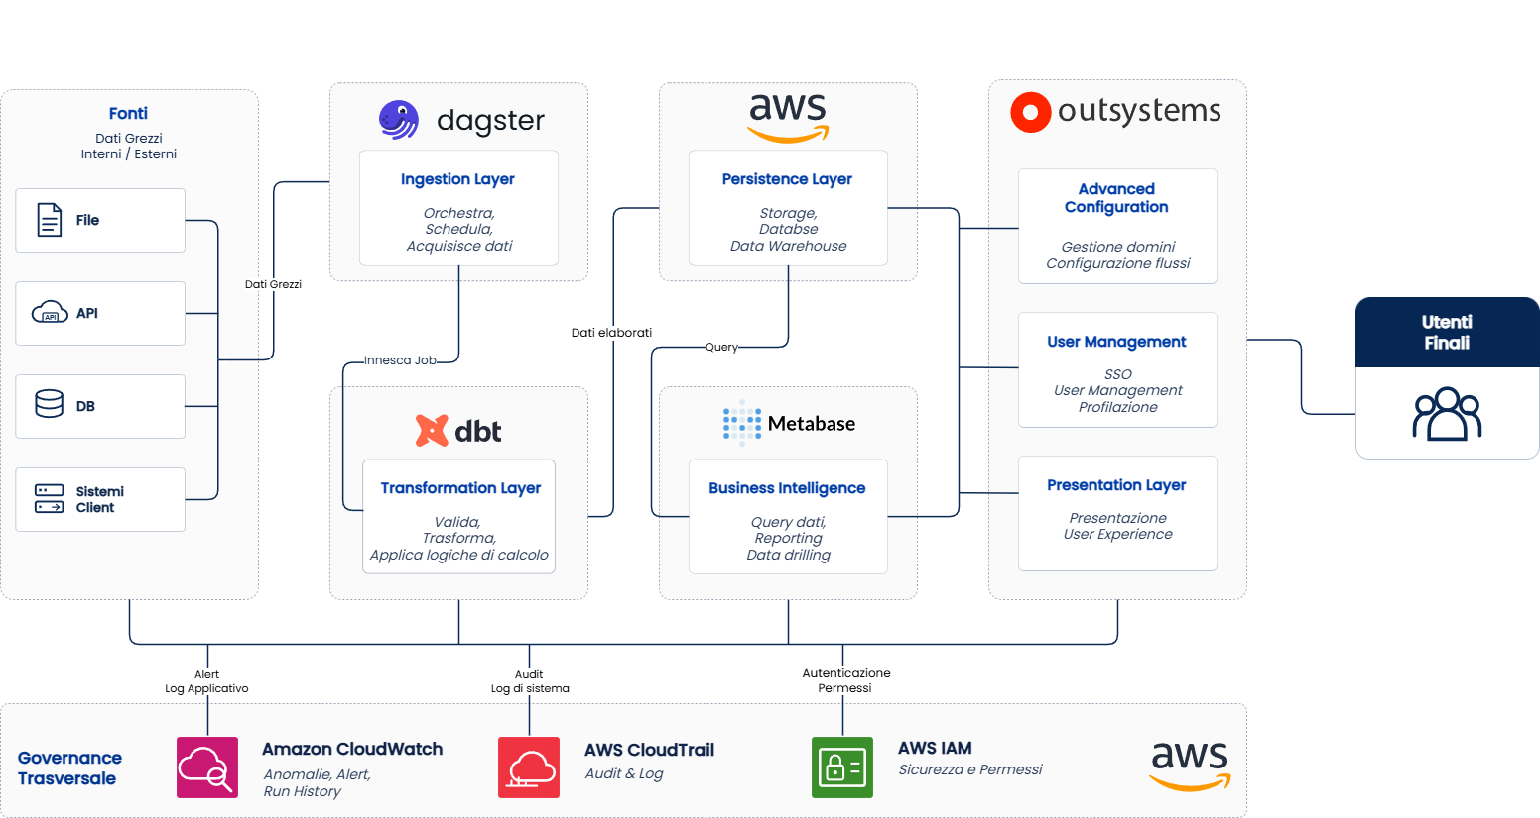
Data pipeline | Implementazione AWS – Architettura applicativa

Slide 16
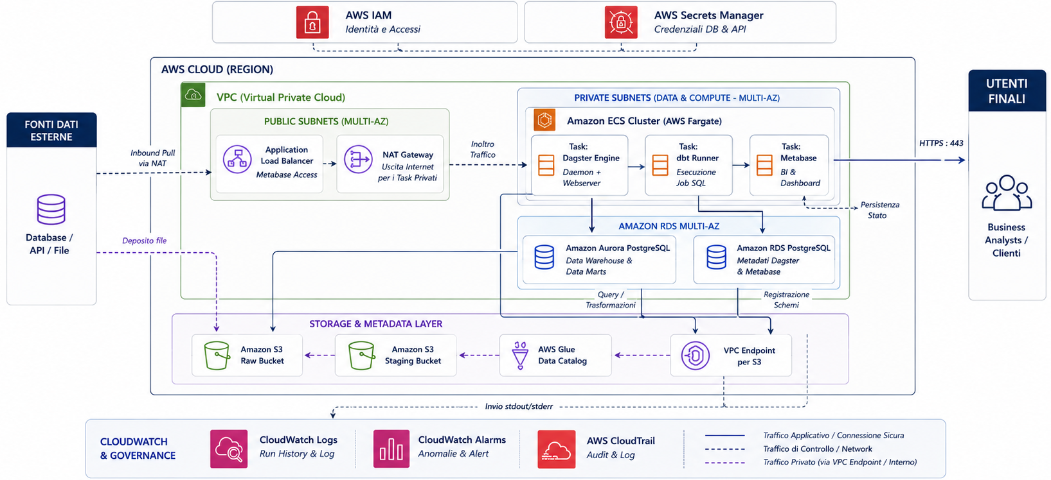
Data pipeline | Implementazione AWS – Architettura di Sistema

Slide 17










Data pipeline | Implementazione Qlik - Processo
1. FONTI
2. INGESTIONE
3. TRASFORMAZIONI
4. STORAGE
5. PRESENTAZIONE
PERCHÉ QUESTO APPROCCIO
Piattaforma cloud integrata
File
Talend
Acquisizione dati
Trasformazioni
Datalake / Storage
Dati grezzi e staging
Dashboard & App
Time-to-value più rapido e minore complessità
API
Analytics
Integrazione
Business logic
Database
Dara quality iniziale
Regole e calcoli
Qlik Data Warehouse
Dati modellati e certificati
Automazioni & Alert
Governance e sicurezza incorporate
Orchestrazione job
Gestione modelli
Export & sharing
Sistemi client
Monitoraggio
Data Quality Avanzata
AWS Glue Data
Catalogo e Metadati
Report
Analisi self-service per gli utenti
Dati grezzi da sistemi interni ed esterni
Un unico strumento per
integrare, validare e
portare i dati nello staging
Trasformazioni guidate da
modello e regole
riutilizzabili
Storage e modellazione
gestiti in cloud
in modo nativo
Output immediato,
interattivo e
condivisibile
Meno infrastruttura da gestire
GOVERNANCE TRASVERSALE
Run History
Data quality monitoring
Log & Audit
Anomalie & alert
Data lineage
Runbook

Slide 18
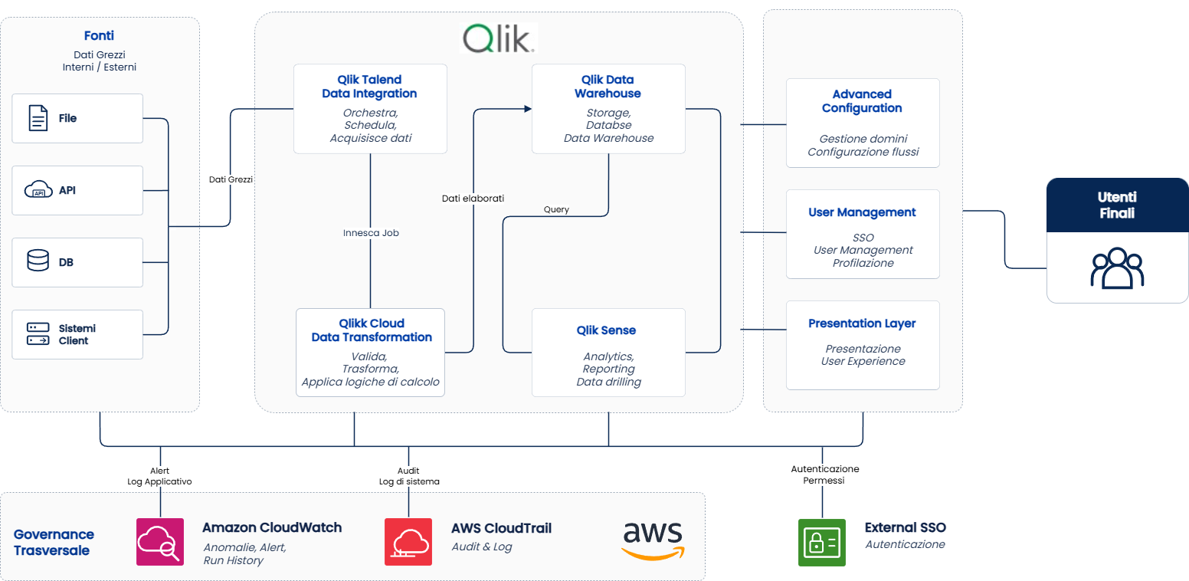
Data pipeline | Implementazione Qlik – Architettura Applicativa

Slide 19
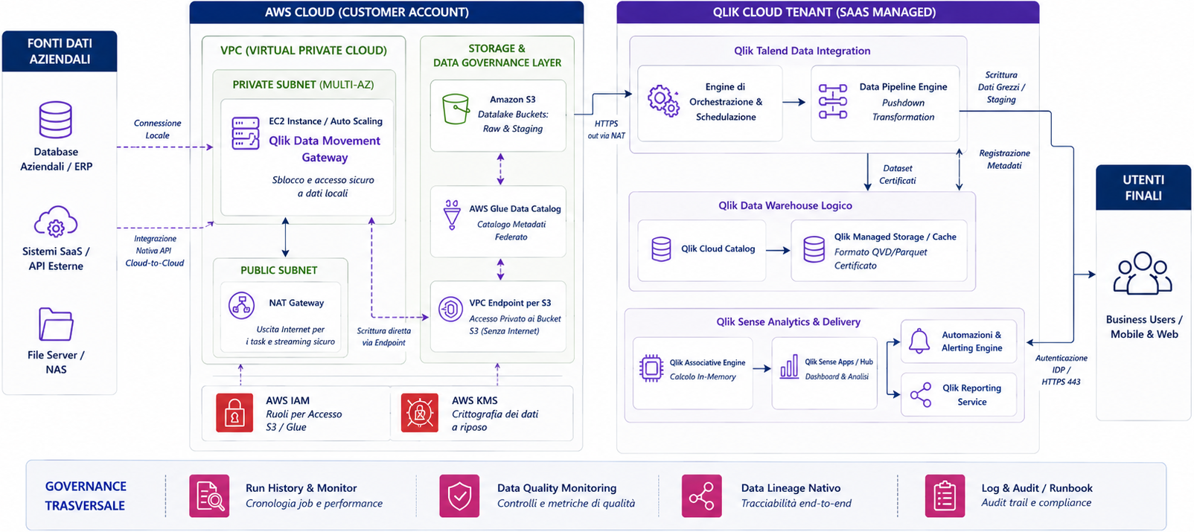
Data pipeline | Implementazione Qlik – Architettura di Sistema

Slide 20
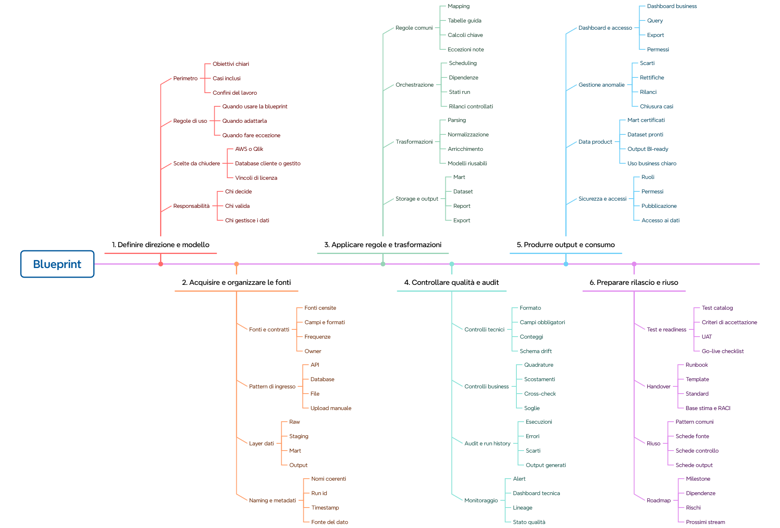
Data pipeline | WBS Blueprint comune

Slide 21
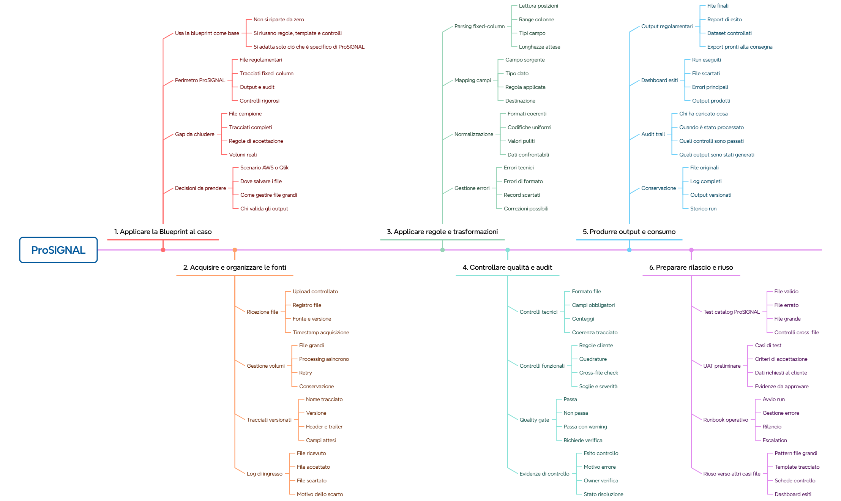
Data pipeline | WBS ProSIGNAL
PERCHÉ
COME
QUALE
QUANDO
COSA
Contesto
Blueprint
Scelta
Adozione
Realizzazione

Slide 22
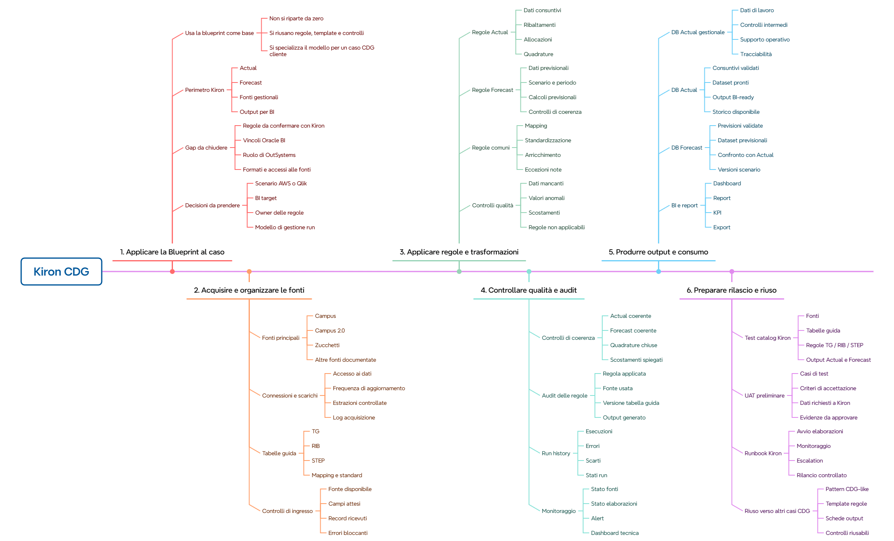
Data pipeline | WBS Kiron CDG

Slide 23
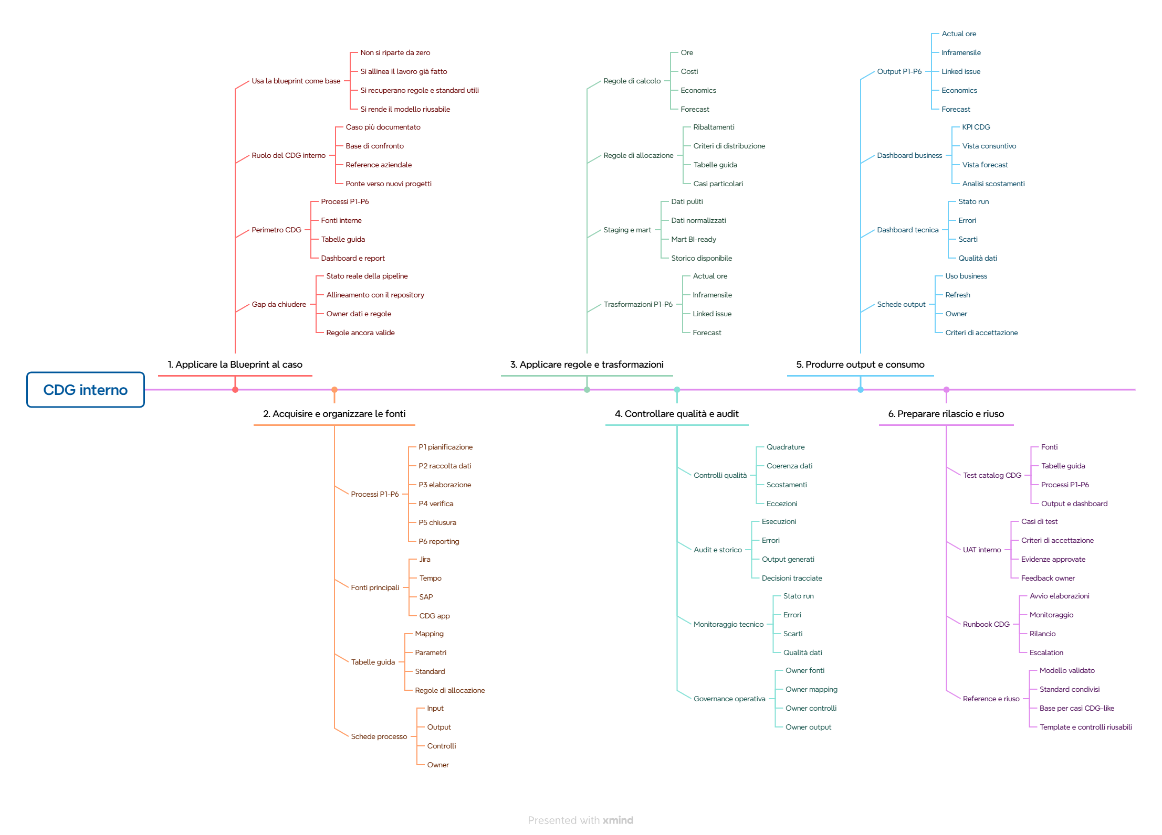
Data pipeline | WBS CDG Interno

Slide 24


Borgo Wuhrer 137
25123 - Brescia (BS)
Italy
novigo@txtgroup.com
+39 030 7776657
© TXT e-solutions –All rights reserved. Confidential and proprietary document.
This document and all information contained herein is the sole property of TXT e-solutions . No intellectual property rights are granted by the delivery of this document or the disclosure of its content. This document shall not be reproduced or disclosed to a third party without the express written consent of TXT e-solutions . This document and its content shall not be used for any purpose other than that for which it is supplied. The statements made herein do not constitute an offer. They are based on the mentioned assumptions and are expressed in good faith. Where the supporting grounds for these statements are not shown, TXT e-solutions will be pleased to explain the basis thereof.

